Slide 1
VILNIAUS LOPŠELIS – DARŽELIS ,,PAGRANDUKAS“ PROJEKTAS ,,SVEIKATA VISUS METUS 2022“ PROJEKTO DALYVIAI: „PAGRANDUKO SVEIKUOLIAI“ IŠŠŪKIS: „TRYKŠTANTIS SVEIKATOS ŠALTINIAI MIŠKE“

Slide 2
,,ŠYPSENĖLIŲ“ GRUPĖS 5 – 6 METŲ AMŽIAUS VAIKAI „NUOSTABUS MEDŽIŲ PASAULIS“ MOKYTOJA: JOLITA ANDRIJAUSKIENĖ

Slide 3
Nulijus pavasariniams lietums, kai medžių laja nusidažo ryškiai žalia spalva, pakvietė „Šypsenėlių „ grupės vaikus į pažintinę – tiriamąją veiklą. Vaikai stebėjo bei tyrinėjo darželio teritorijoje ir už jos ribų augančius medžius.
Padedami pedagogo, iš knygų, kompiuterio sužinojo daug informacijos apie medžių rūšis, jų sandarą, naudą žmonėms, bei visai planetai, kad medžiai naudojama ne tik pramonėje, bet teikia ir vaistinę žaliavą.
Na o po visų tyrinėjimų, informacijos ieškojimų ir darbų, medžiai padeda atsigauti kūnui ir sielai.
Visa tai užfiksavome fotografijose, vaikų darbeliuose ir jų išsakytomis mintimis apie medžius.

Slide 4
Man miškas suteikia ramumą, apsikabinus medį pasijaučiu geriau. Dar aš surenku lapus ir juos išdžiovinu. Iš jų darau piešinukus ir darbelius. (Eglė 6 m.)
Aš miške jaučiuosi gerai, ten patinka man vaikštinėti ir apsikabinti medį. (Austėja 6 m.)
Medžiai man duoda meilę, džiaugsmą ir ramybę. Man miške patinka pabūti ramiai ir girdėti, kaip čiulba paukšteliai. (Ūla 5m.)
Medžiai jų lapai tokį garsą leidžia ir man patinka. Medžiai apsaugo nuo saulės ir juose gyvena paukščiai. Iš medžių galima pagaminti namuką. Dar lapai sugeria blogą orą.
Po medžiu aš jaučiu ramybę, tylą, sveikatą ir džiaugsmą. Vieną kartą aš su mama, močiute ir broliu miške grybavom ir radom tokį seną medį. Prisiskynėm lapų, o juos namuose išsidžiovinom ir iš jų gėrėm arbatą. (Elzė 5m.)

Slide 5
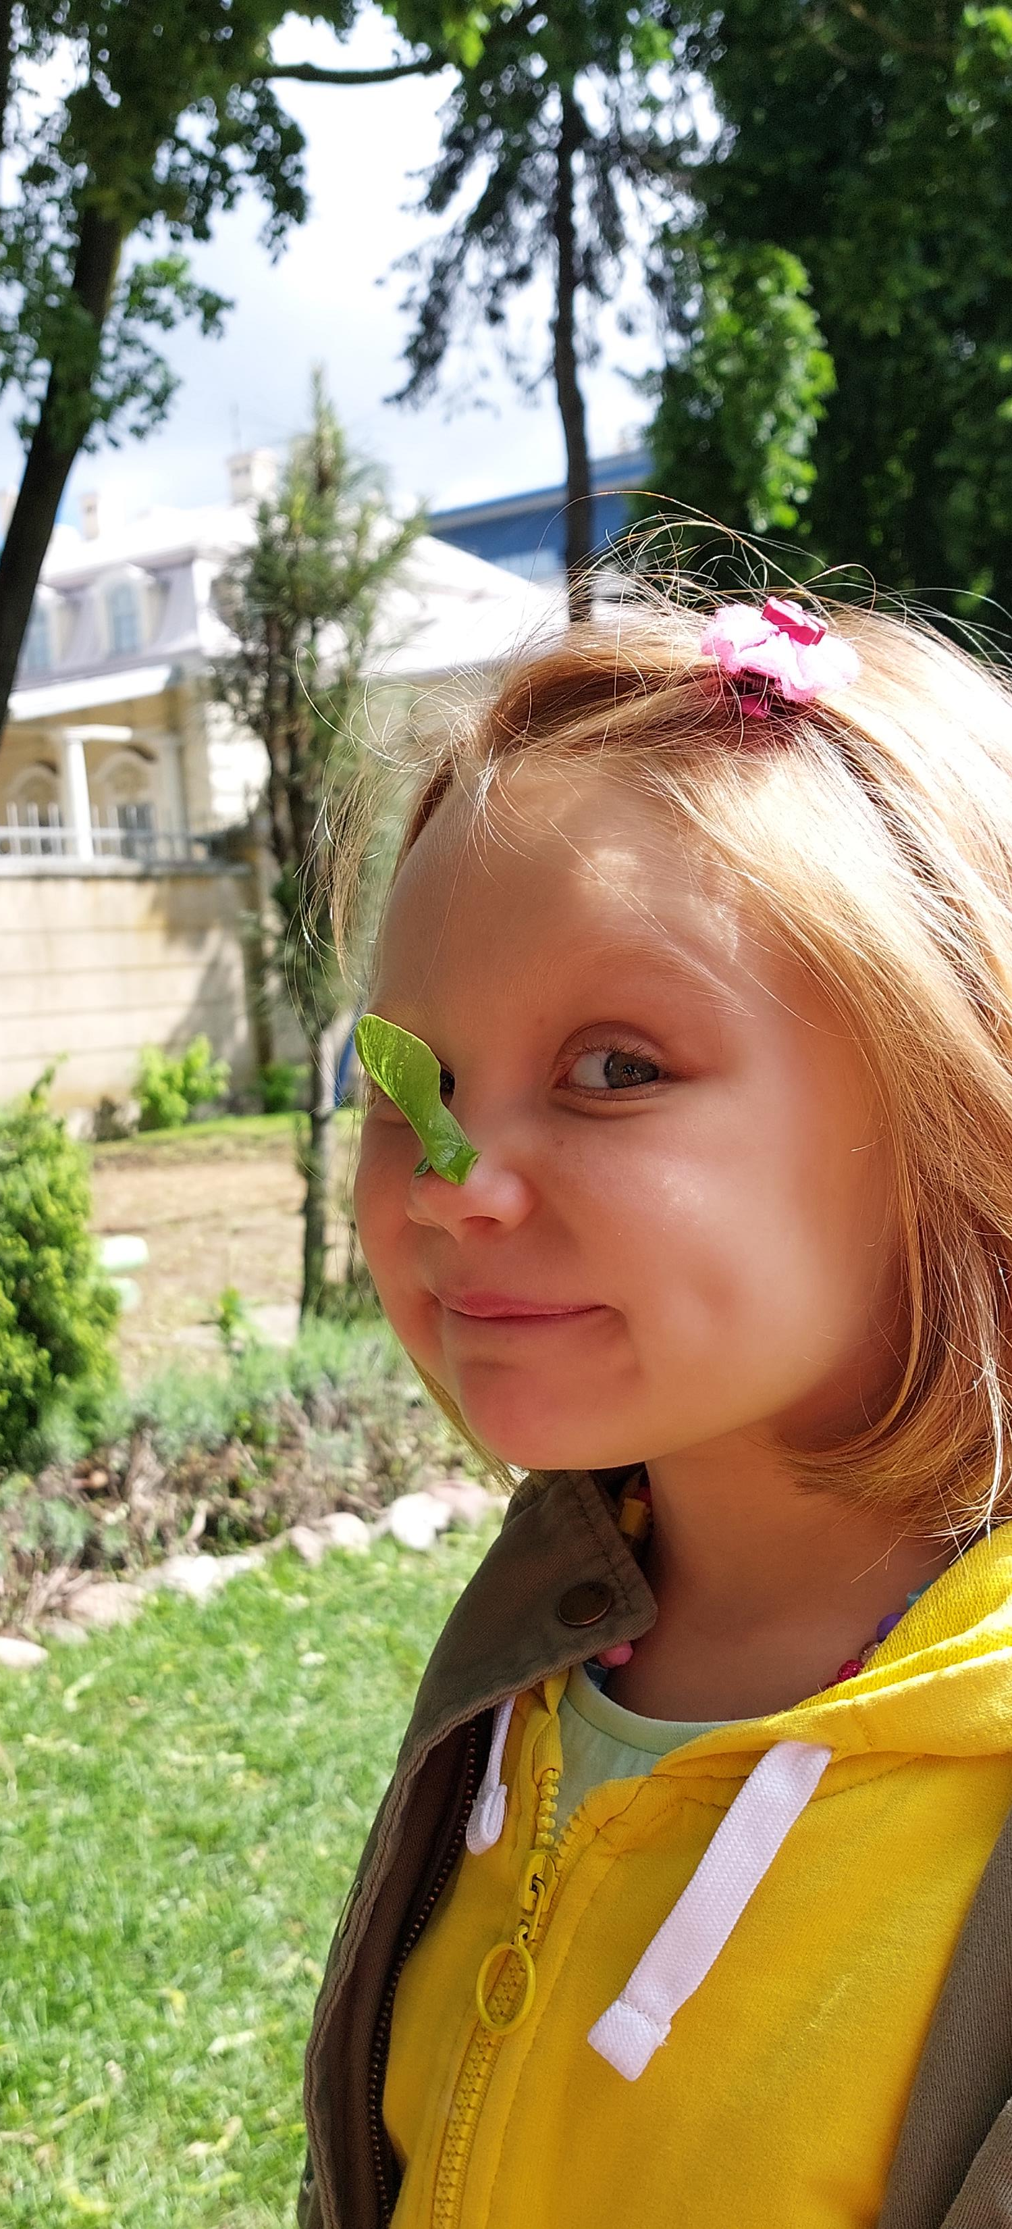
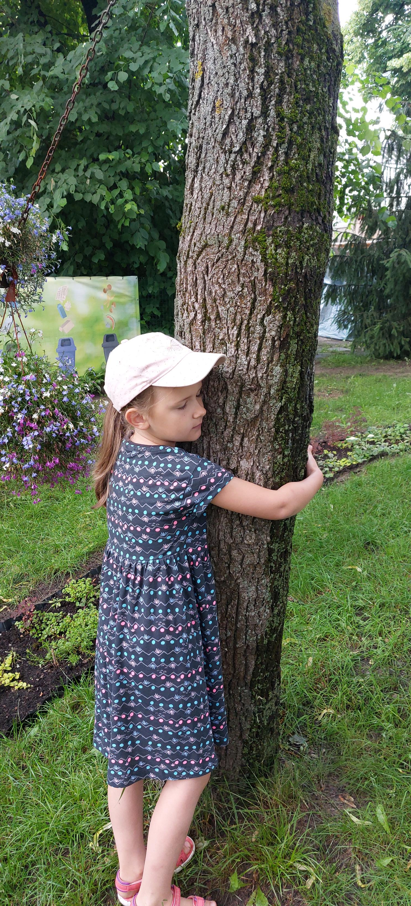

Slide 6
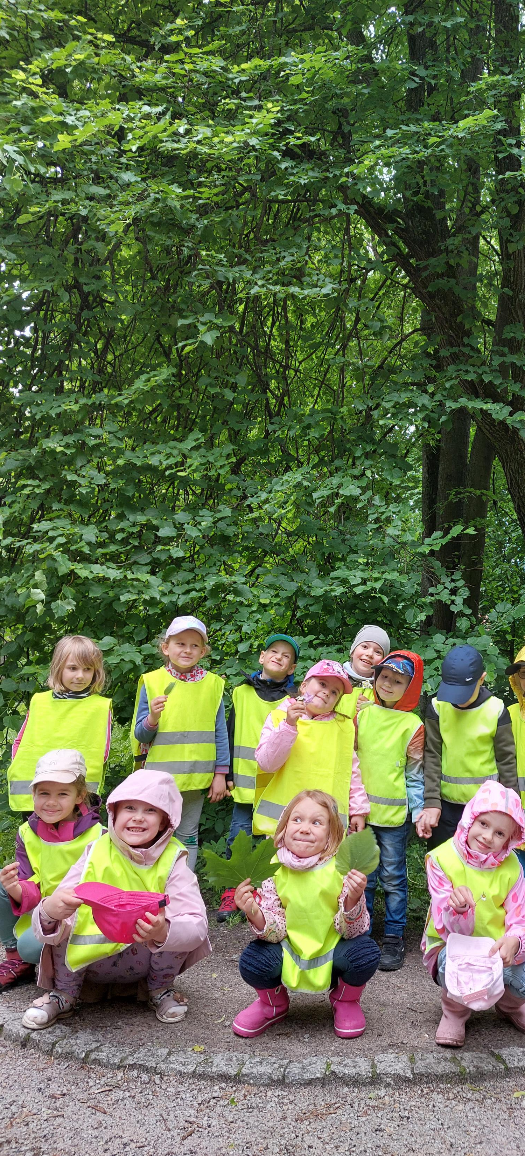
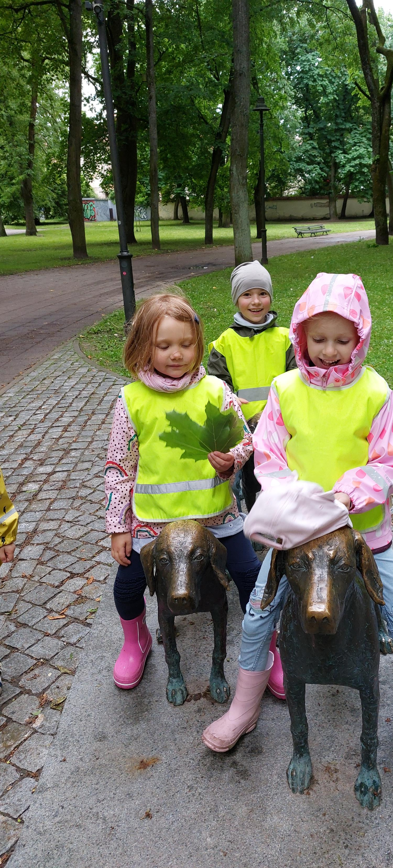

Slide 7
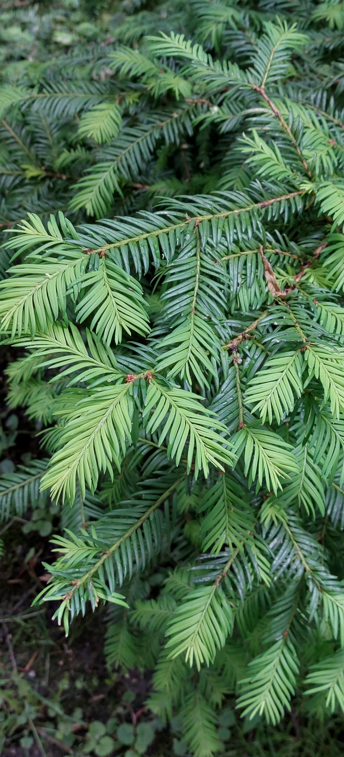
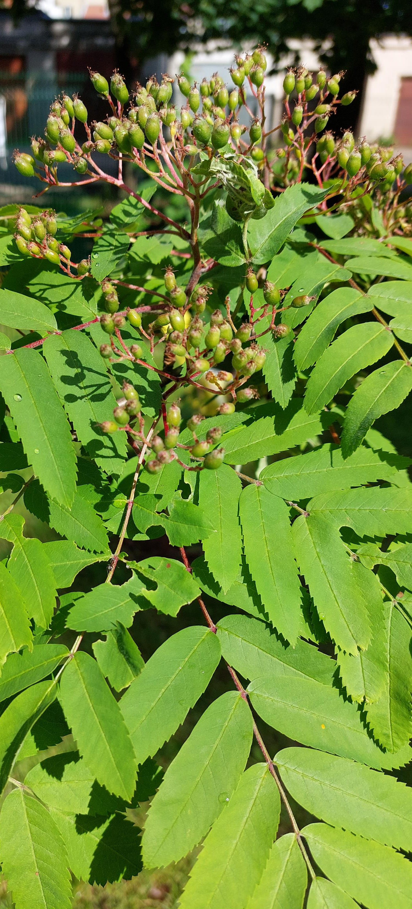
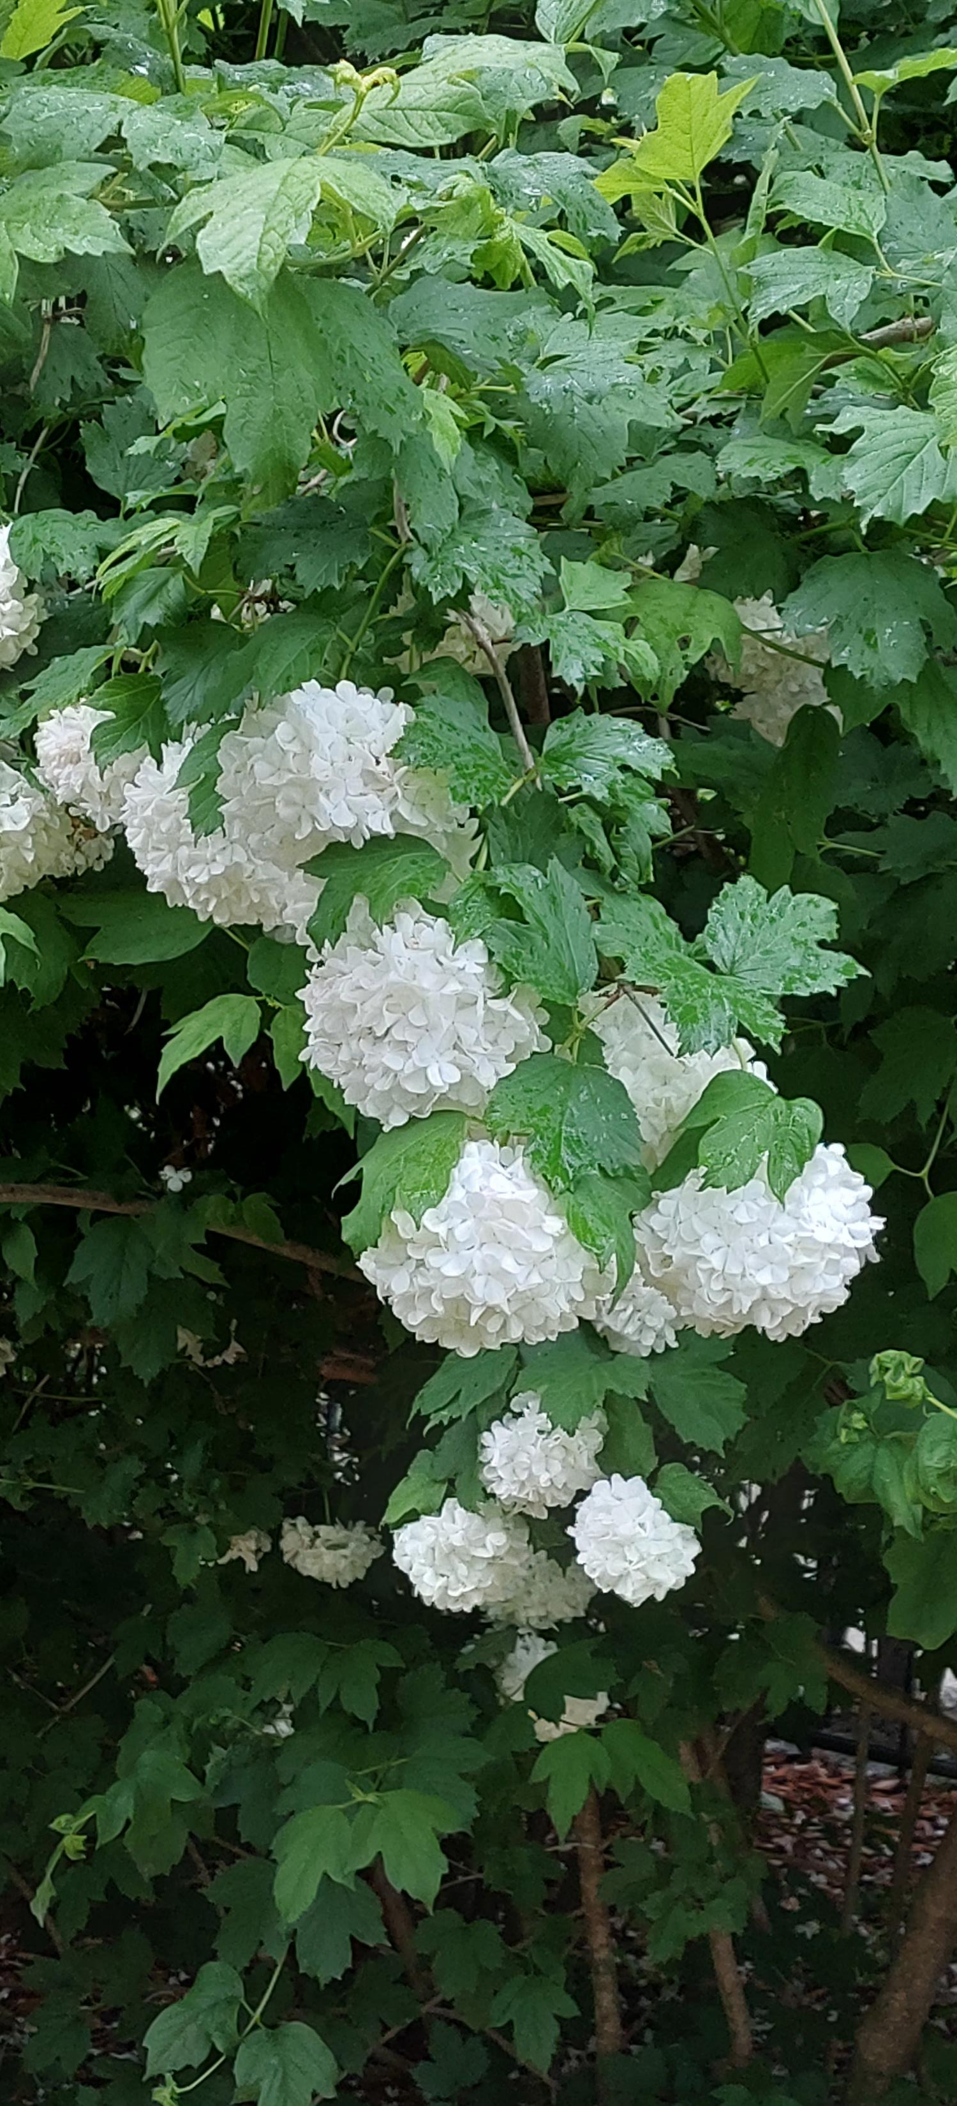

Slide 8
